Slide 1
СРПСКИ ЈЕЗИК
3.разред
Ријечи које означавају предмете и бића – именице

Slide 2
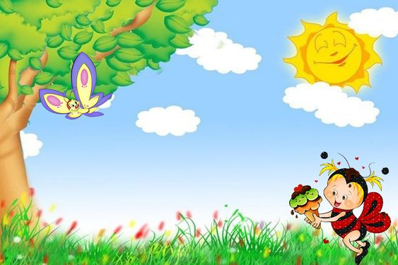
Вјежба 1.
Разврстај ријечи на ријечи којима именујемо предмете и бића: кућа, лав, наочари, патике, храст, шаран , шубара, рода.
Бића
ЛАВ
ХРАСТ
ШАРАН
РОДА
Предмети
КУЋА
НАОЧАРИ
ПАТИКЕ
ШУБАРА

Slide 3
Вјежба 2.
Разврстај ријечи на оне које именују људе, биљке и животиње:
Аврам, мама, трешња, сом, јабука, пасуљ, лептир, Никола, орах, тигар, сова, Вук, Наталија, мачка, липа.
Људи:
Биљке:
Животиње:
Аврам,
мама,
Никола,
Вук,
Наталија.
трешња,
јабука,
пасуљ,
орах,
липа.
сом,
лептир,
тигар,
сова,
мачка.
Ријечи које именују бића и предмете називају се именице.

Slide 4
Хајде да разврстамо именице:
оловке, јела, лав, смоква, Драган, капа, дуња,
бумбар, фотеља, учитељ, делфин, кошаркаш.
ПРЕДМЕТИ | БИЋА
 | БИЉКЕ | ЖИВОТИЊЕ | ЉУДИ
оловке
јела
лав
Драган
капа
смоква
бумбар
учитељ
фотеља
дуња
делфин
кошаркаш

Slide 5
Све има своје име – ИМЕНИЦЕ.
Ријечи које именују бића и предмете називају се именице.
1. У датом низу ријечи прецртај ријеч која није именица.
возач
кестен
копам
новац
јагода
кит
тетка
спавати
једи
супа
пас
Градишка
трчати
Ана
вјетар
нос

Slide 6
Задатак за самосталан рад
У уџбенику „Од ријечи до реченице“
на 19.страни уради све четири вјежбе.

